Slide 1

Nicat Hacibabayev

Slide 2
Ümumi Descriptive analiz
Mobil Telefonlarin qiymet aralığı
Regression predicsion,classification
Mobile Phones

Slide 3
Dataset
Dataset as 21 features and 2000 entries.Fyuçlərin mənaları aşağıda verilmişdir..
battery_power: Batareyanın bir dəfədə saxlaya biləcəyi ümumi enerji mAh ilə ölçülür
blue: bluetooth var ya yox
clock_speed: mikroprosessorun göstərişləri yerinə yetirmə sürəti
dual_sim: İkili sim dəstəyi var ya yox
fc: Ön kamera meqa piksel
four_g: 4G var ya yox
int_memory: Gigabaytla daxili yaddaş
m_dep: Mobil in qalınlığı
mobile_wt: Mobil telefonun çəkisi
n_cores: Prosessorun nüvələrinin sayı
pc: Əsas Kamera meqa pikselləri
px_height: Piksel ayırdetmə hündürlüyü
px_width: Piksel ayırdetmə eni
ram: Meqa Baytlarda Təsadüfi Giriş Yaddaş
sc_h: Mobil ekranın hündürlüyü sm
sc_w: Mobil ekranın eni sm
talk_time: siz olduğunuz zaman bir batareyanın doldurulmasının davam edəcəyi ən uzun müddət
three_g: 3G var ya yox
touch_screen:Sensor ekrani var ya yox
wifi: Wifi var ya yox
price_range: Bu, 0 (aşağı qiymət), 1 (orta qiymət), 2 (yüksək xərc) və 3 (çox yüksək qiymət) dəyəri olan hədəf dəyişəndir..
Aşağıdakı cədvəldə ilk 10 giriş göstərilir.
Dataset
ll
Ill
IV

Slide 4
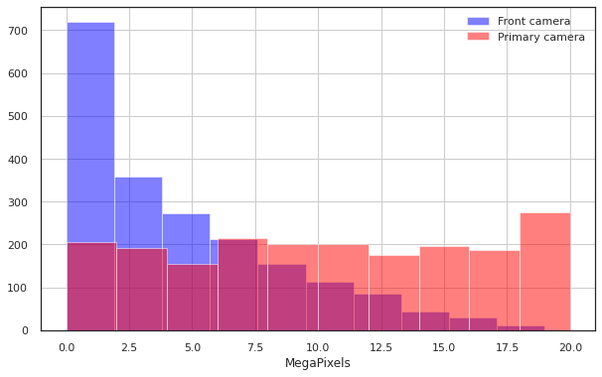
ll
Meqapikselə görə telefonların sayı
Il
Dataset
Ill
IV

Slide 5
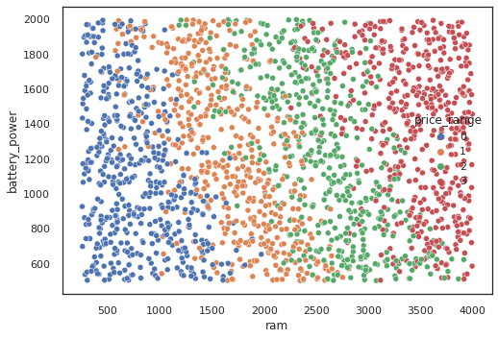
III
Qiymət diapazonuna görə RAM və Batareya gücünün səpələnmə qrafiki(skatter plot)
lll
Datasetl
ll
lV

Slide 6
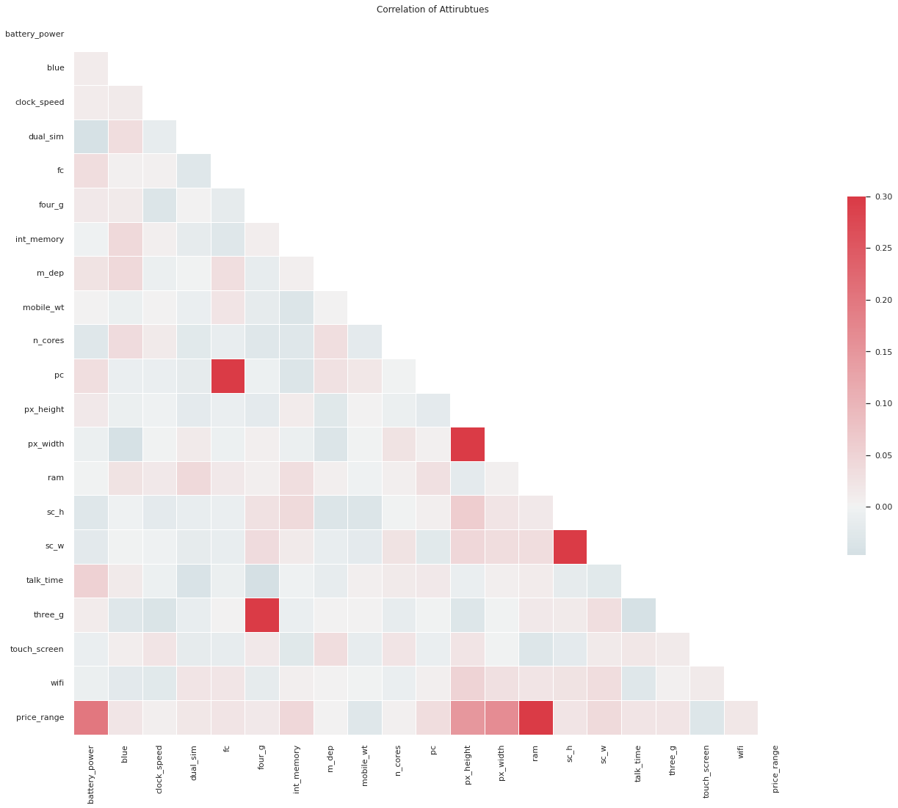
Burada aşağıdakıların bir-biri ilə yüksək korrelyasiya olduğunu görə bilərik
pc and fc
three_g and four_g
px_width and px_height
Conclusion
First Skill
Second Skill
Third Skill

Slide 7
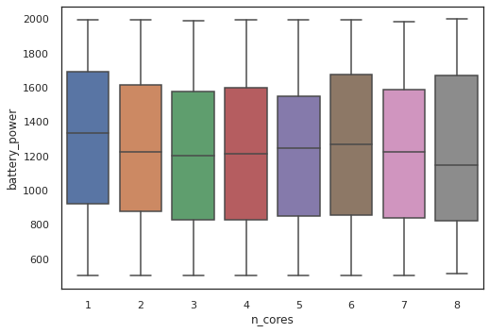
Batareyanın gücünü n_nüvə ilə müqayisə etmək
Burada batareya gücü maksimum 8 nüvə ilə

